Slide 1
Тема урока:
Количество хромосом у разных видов организмов. Соматические и половые клетки. Гаплоидный, диплоидный набор хромосом.

Slide 2
Цели обучения
7.2.2.1 сравнивать количество хромосом у разных видов организмов 7.2.2.2 называть количество хромосом в соматических и половых клетках

Slide 3
Цели урока
Ученик знает:
Строение ядра;
Строение хромосом
Ученик понимает:
Что каждый вид имеет определенное количество хромосом;
Что хромосомы содержат генетический материал;
Что хромосомы состоят из генов, которые определяют признаки
Ученик умеет:
Описывать строение ядра и хромосом;
Анализировать, сравнивать, делать выводы

Slide 4
Предметная лексика и терминология
Ядро, хромосомы, гены, ДНК, двойная спираль, белки, мужчина, женщина, план, хранение, наборы, материалы

Slide 5
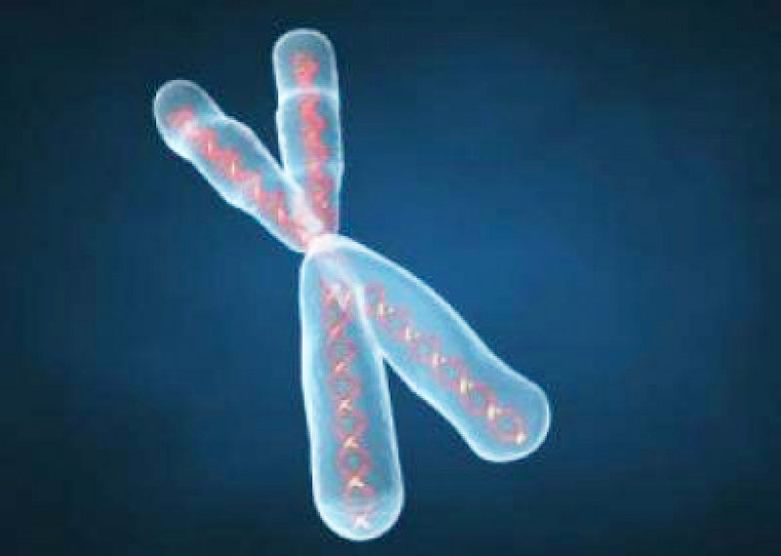
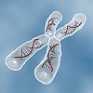
В ядрах почти всех клеток человека содержится 46 хромосом, а в ядрах половых клеток -23 хромосомы.

Slide 6
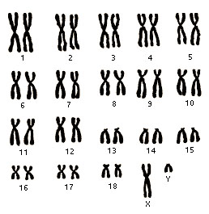


Slide 7
Задания по учебнику:
1. Прочитать параграф 54,рассмотреть рисунок 206
2.Дайте определения следующим понятиям:
-хромосомный набор
-диплоидный набор хромосом
-гаплоидный набор хромосом
-аутосомы
-половые хромосомы

Slide 8
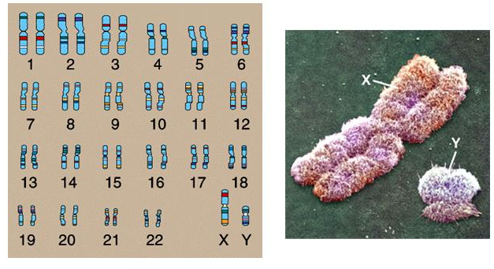

Slide 9
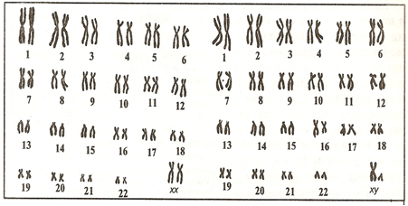
Задание. Определи пол человека.

Slide 10
Домашнее задание
Клетка печени животного содержит 68 хромосом. Это двойной или одинарный набор хромосом? Докажите.

Slide 11
Использованные источники:
http://vse-pro-geny.ru/ru_chromosoma.html
http://dic.academic.ru/dic.nsf/ruwiki/153004
http://www.e-reading.club/chapter.php/1001896/13/Tarantul_Vyacheslav_-_Genom_cheloveka__Enciklopediya_napisannaya_chetyrmya_bukvami.html
http://medbiol.ru/medbiol/biology_sk/00069670.htm

